Slide 1
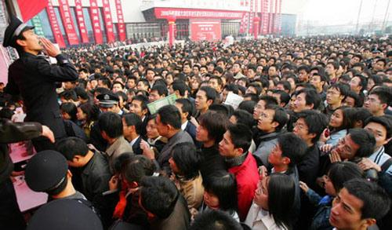
如何缓解就业压力

Slide 2
缓解就业压力的措施
加快推进经济增长，全面扩大就业需求
对特殊就业问题需特殊处理
强化劳动力市场管理，积极推进劳动力市场发育
有效实施社会救助和其他社会政策

Slide 3
加快推进经济增长，全面扩大就业需求
最重要的政策是创造尽可能多的就业机会。
就业机会能否有效扩大，主要取决于两点:
一是能否保持较高的经济增长速度。有关研究表明，“九五”期间，经济增长速度只有在8%以上，才有可能使就业压力处于社会可承受范围之内；
二是在特定的增长速度条件下，能否创造更多的就业机会。

Slide 4
对特殊就业问题需特殊处理
下岗职工再就业问题以及部分老工业基地就业压力过分沉重，是当前就业领域中的特殊问题，需特殊处理。

Slide 5
强化劳动力市场管理，积极推进劳动力市场发育
健全就业登记制度，规范劳动力市场。
建立一体化的社会保障制度，为劳动力自由流动和劳动就业市场化铺平道路这一问题已得到共识。
如何进行制度改革却存在分歧。

Slide 6
有效实施社会救助和其他社会政策
建立一体化的社会救济体系。
有效运用其他社会政策，缓解因失业问题可能引发的社会矛盾。

